Slide 1
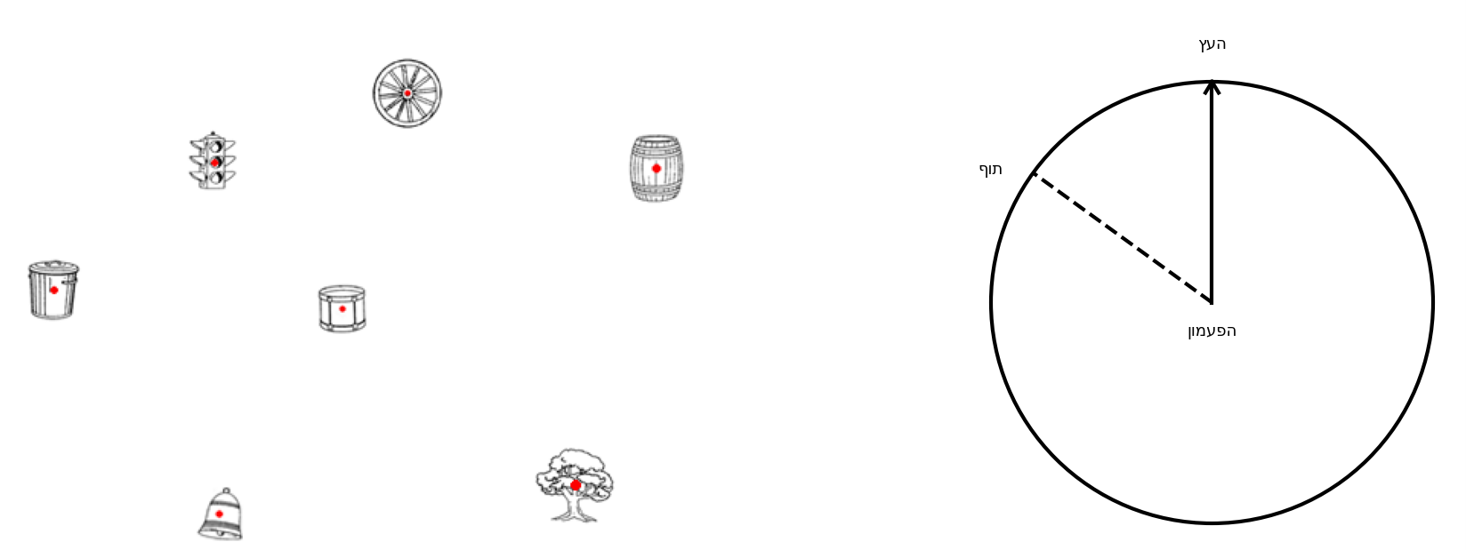
תמונת האובייקטים
מעגל הסימון
עץ
תוף
פעמון

